Slide 1
TRƯỜNG THCS XÃ NGỌK RÉO
MÔN: PHÂN MÔN ĐỊA LÍ 6

Slide 2
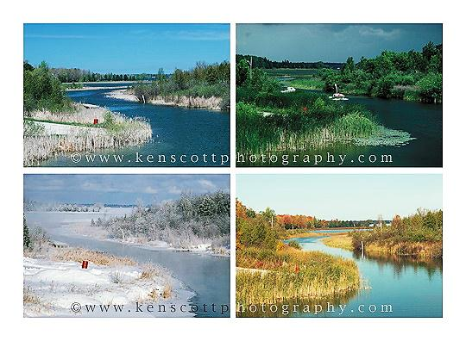

Mô tả phong cảnh 4 mùa trong các bức tranh?
Phong cảnh mùa xuân
Phong cảnh mùa hạ
Phong cảnh mùa đông
Phong cảnh mùa thu

Slide 3
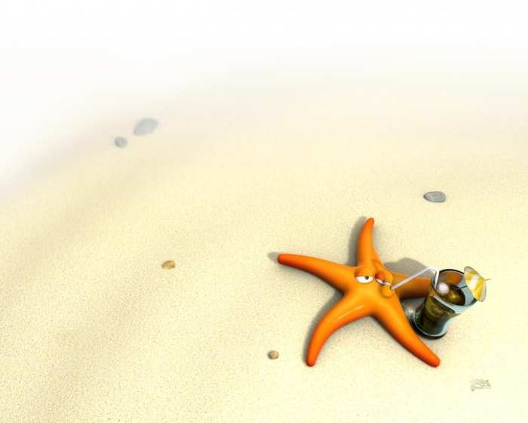
MÔN ĐỊA LÍ 6 – Tiết 12
BÀI 7: CHUYỂN ĐỘNG CỦA TRÁI ĐẤT
QUAY QUANH MẶT TRỜI VÀ HỆ QUẢ (TiếT 1)

Slide 4


1. Chuyển động của Trái Đất quanh Mặt Trời
21 - 3 (Xuân phân)
(22 - 6 Hạ chí)
22 - 12 (Đông chí)
23 - 9
(Thu phân)
Hình: Chuyển động của Trái Đất quanh Mặt Trời

Slide 5
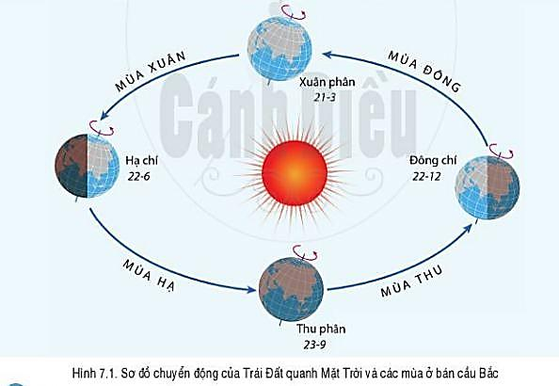
PHIẾU HỌC TẬP SỐ 1
Thảo luận theo cặp. Thời gian: 5 phút
Dựa vào hình 1, hãy điền tiếp vào nội dung sau về đặc điểm chuyển động của Trái Đất quanh Mặt Trời:
+ Hình dạng quỹ đạo :…………………………………………………...................
+ Hướng chuyển động:……………………………………………………………..
+ Thời gian quay hết 1 vòng :……………………………………………...............
+ Góc nghiêng và hướng của trục: ..……………………………………………….

Slide 6
THÔNG TIN PHẢN HỒI PHIẾU HỌC TẬP SỐ 1
Thảo luận theo cặp. Thời gian: 5 phút
Dựa vào hình 1, hãy điền tiếp vào nội dung sau về đặc điểm chuyển động của Trái Đất quanh Mặt Trời:
+ Hình dạng quỹ đạo :…………………………………………………...................
+ Hướng chuyển động:……………………………………………………………..
+ Thời gian quay hết 1 vòng :……………………………………………...............
+ Góc nghiêng và hướng của trục: ..……………………………………………….
Hình elip gần tròn
Tây sang Đông (ngược chiều kim đồng hồ)
365 ngày 6 giờ (≈ 1 năm)
Trục nghiêng 66º33’ trên mặt phẳng quỹ đạo và không đổi hướng.

Slide 7
Tiết 12 - BÀI 7: CHUYỂN ĐỘNG CỦA TRÁI ĐẤT
QUAY QUANH MẶT TRỜI VÀ HỆ QUẢ (TiếT 1)
1. Chuyển động của Trái Đất quanh Mặt Trời
+ Quỹ đạo: hình elip gần tròn
+ Hướng: từ Tây sang Đông (ngược chiều kim đồng hồ).
+ Thời gian quay hết 1 vòng: 365 ngày 6 giờ (≈ 1 năm).
+ Độ nghiêng và hướng nghiêng của trục TĐ: không đổi, luôn nghiêng 66º33’so với mặt phẳng quỹ đạo.

Slide 8
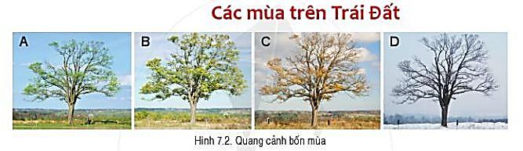
2. Các mùa trên Trái Đất
Mùa là khoảng thời gian trong năm có đặc điểm riêng về thời tiết, khí hậu.

Slide 9
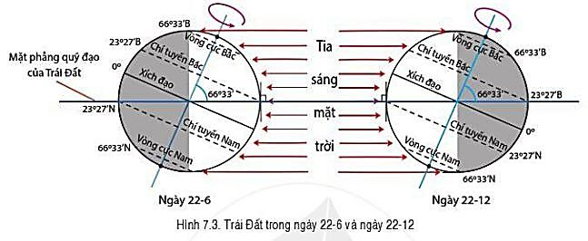
2. Các mùa trên Trái Đất
Dựa vào hình 1, 2 và thông tin trong mục 2, cho biết:
- Vào ngày 22/6, nửa cầu Bắc đang là mùa gì, nửa cầu Nam đang là mùa gì? Tại sao?
- Vào ngày 22/12, nửa cầu Bắc đang là mùa gì, nửa cầu Nam đang là mùa gì? Tại sao?
→ Nêu sự khác nhau về thời gian diễn ra các mùa của hai nửa cầu.

Slide 10
2. Các mùa trên Trái Đất
NGÀY 22/6 (HẠ CHÍ)
- Nửa cầu Bắc: mùa nóng
Vì nửa cầu Bắc ngả về Mặt Trời
góc chiếu của tia sáng MT lớn
nhận được nhiều ánh sáng và nhiệt
- Nửa cầu Nam: mùa lạnh
Vì nửa cầu Nam không ngả về Mặt Trời
→góc chiếu của tia sáng MT nhỏ
→ nhận được ít ánh sáng và nhiệt

Slide 11
2. Các mùa trên Trái Đất
NGÀY 22/12 (ĐÔNG CHÍ)
- Nửa cầu Bắc: mùa lạnh
Vì nửa cầu Bắc không ngả về Mặt Trời
góc chiếu của tia sáng MT nhỏ
nhận được ít ánh sáng và nhiệt
- Nửa cầu Nam: mùa nóng
Vì nửa cầu Nam ngả về Mặt Trời
→góc chiếu của tia sáng MT lớn
→ nhận được nhiều ánh sáng và nhiệt
→ Mùa 2 nửa cầu Bắc và Nam trái ngược nhau.

Slide 12
Điền vào bảng sau về thời gian các mùa ở 2 nửa cầu
Thời gian | Nửa cầu Bắc |  | Nửa cầu Nam
 | Mùa | Mùa | Mùa | Mùa
21/3 → 22/6
22/6 → 23/9
23/9 → 22/12
22/12 → 21/3 năm sau
Xuân
Thu
Nóng
Lạnh
Hạ
Đông
Thu
Xuân
Lạnh
Nóng
Đông
Hạ

Slide 13
Tiết 12 - BÀI 7: CHUYỂN ĐỘNG CỦA TRÁI ĐẤT
QUAY QUANH MẶT TRỜI VÀ HỆ QUẢ (TiếT 1)
2. Các mùa trên Trái Đất:
- Trong quá trình chuyển động quanh MT, nửa cầu Bắc và nửa cầu Nam luân phiên chúc và ngả về phía MT sinh ra các mùa.
- Sự phân bố ánh sáng, lượng nhiệt và các mùa ở 2 nửa cầu trái ngược nhau.
- Chia 1 năm ra 4 mùa: xuân, hạ, thu, đông.

Slide 14
Hướng dẫn về nhà
- Xem trước phần tiếp theo của bài 7.
- Trả lời các câu hỏi Sgk và làm trước phần bài tập.

Slide 15
CẢM ƠN CÁC EM ĐÃ CHÚ Ý
LẮNG NGHE!

